Slide 1
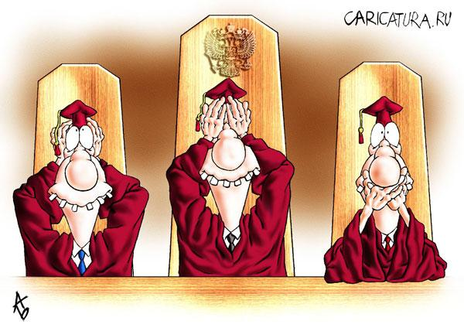
Ответственность за правонарушения

Slide 2
«Перемена, перемена!» - Заливается звонок. Первым Вова непременно Вылетает за порог. Вылетает за порог – Семерых сбивает с ног. Неужели это Вова, Продремавший весь урок? Неужели это Вова Пять минут назад ни слова У доски сказать не мог? Если он, то, несомненно, С ним – бо-о-ольшая перемена! Он за пять минут успел Переделать кучу дел:
Он подставил три подножки (Ваське, Кольке и Серёжке), Прокатился кувырком, На перила сел верхом. Лихо шлёпнулся с перил, Подзатыльник получил. С ходу дал кому-то сдачи, Попросил списать задачи - Словом, сделал всё, что мог! Не угонишься за Вовой! Ну а тут – опять звонок. Вова в класс плетётся снова. Бедный! Нет лица на нём. Он, гляди, какой бедовый! - Ничего, - вздыхает Вова, - На уроке отдохнём.

Slide 3
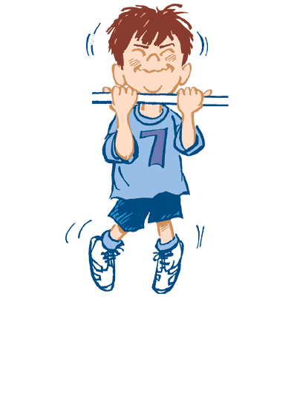
- Какие ошибки в поведении допустил Вова?

Slide 4
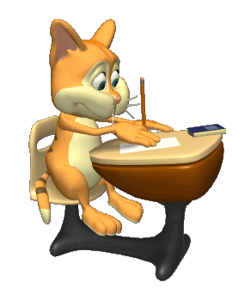
На уроке будь старательным, Будь спокойным и …
внимательным

Slide 5
Всё пиши, не отставая, Слушай не …
перебивая

Slide 6
Как вы думаете, что такое закон?

Slide 7
ЗАКОН
нормативный акт, принятый высшим органом государственной власти в установленном конституцией порядке. Обладает высшей юридической силой.

Slide 8
Как вы думаете, что такое правонарушение?

Slide 9
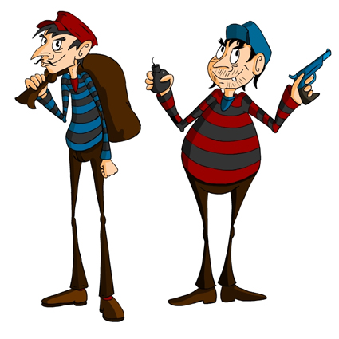
ПРАВОНАРУШЕНИЕ
виновное противоправное деяние, совершенное вменяемым человеком, достигшим установленного законом возраста. Правонарушения делятся на преступления и проступки (гражданские, административные, дисциплинарные).

Slide 10
Как вы думаете, кто такой нарушитель?

Slide 11
Нарушитель
лицо, не выполняющее, не соблюдающее что-либо условленное, установленное. Мешающий, нормальному состоянию, развитию.

Slide 12
Правосудие, или закон, возникло, когда люди вступили в какие – то общественные отношения между собой.
Цель закона – установить и ясно определить отношения между отдельными людьми и отношения человека с обществом. Закон старается дать человеку столько свободы действий, сколько не повредит свободе других.

Slide 13
Назовите основной закон нашего государства
Конституция

Slide 14
Знаете ли вы, что у вас с самого рождения есть права, которые защищает самая главная организация на нашей планете – Организация Объединённых Наций (ООН).

Slide 15
Права детей записаны в очень серьёзном документе – Конвенции о правах ребёнка. Она была принята в 1989 году. Конвенцию подписали почти 150 стран мира, в том числе и Россия.

Slide 16
Права детей записаны в очень серьёзном документе – Конвенции о правах ребёнка. Она была принята в 1989 году. Конвенцию подписали почти 150 стран мира, в том числе и Россия.

Slide 17
Основные права детей.
Право на образование.
Право на охрану здоровья.
Право на отдых и досуг.
Право на личную жизнь.
Право свободно выражать своё мнение.
Право ребёнка участвовать в играх и развлекательных мероприятиях, соответствующих его возрасту, свободно участвовать в культурной и творческой жизни и заниматься искусством.

Slide 18
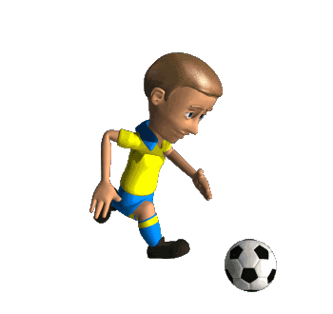
Серёжа и Саша играли во дворе в мяч. Ребята разбили мячом окно в доме соседа. Какое правонарушение совершили подростки?

Slide 19
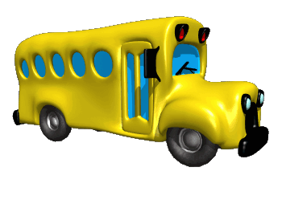
Рома и Петя ехали в автобусе, громко разговаривали, смеялись, нецензурно выражались, агрессивно реагировали на замечания окружающих. Какое правонарушение совершили подростки?

Slide 20
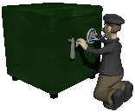
Учащиеся 7 класса перед уроком физкультуры находились в раздевалке. После звонка все ушли в спортивный зал, а Дима задержался и похитил мобильный телефон у своего одноклассника. Какое преступление совершил подросток?

Slide 21
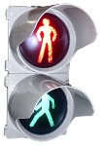
ПАМЯТКА
Не играть на проезжей части улицы.
Переходить улицу только в положен-
ном месте и только на зелёный свет.
Изучать правила дорожного движения.
Не цепляться к транспорту.
Если ты катаешься на самокате, роликах или велосипеде, не выезжай
на проезжую часть.
Вышел на прогулку – не ходи со двора.

Slide 22
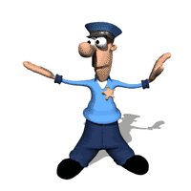
- Кто борется с преступностью? Люди, какой профессии, рискуя своей жизнью, ловят преступников?
полиция

Slide 23
Мы с вами говорили о правах, обязанностях и ответственности детей. Мы предлагаем вам ситуации из вашей жизни. Если вы ответите честно на вопросы, то поймете, все ли вы делаете верно, или вам еще надо работа-9ть над собой.

Slide 24
Тебе поручили оформить новогоднюю газету:
а) Отложу все дела и займусь оформлением
б) Займусь, когда будет свободное время
в) Перепоручу другому однокласснику

Slide 25
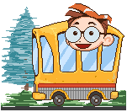
Ты сидишь в транспорте. Заходит пожилая женщина:
а) Уступлю место
б) Попрошу соседа, чтобы уступил место
в) Отвернусь, и буду смотреть в окно

Slide 26
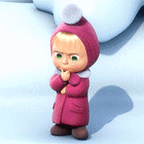
Ты видишь, как бьют твоего одноклассника:
а) Постараюсь защитить
б) Попрошу вмешаться прохожих
в) Пройду мимо

Slide 27
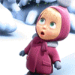
Ты нашел кошелек, где было 100 рублей:
а) Постараюсь вернуть владельцу
б) Передам взрослому
в) Возьму себе

Slide 28
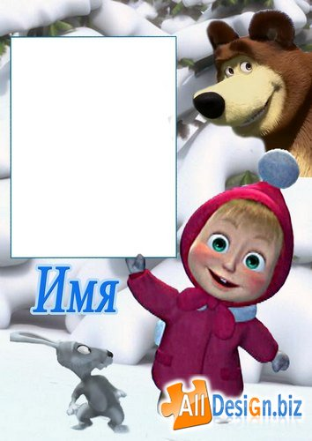
Ответ а) – 5 баллов; б) – 3 балла; в) – 0 баллов.

Slide 29
Если вы набрали от 15 – 20 баллов - вы порядочный человек. Продолжайте действовать так же уверено. Родители и школа могут гордиться вами.

Slide 30
Если от 10 – 15 баллов - вам есть, над чем поработать.

Slide 31
Если менее 10 баллов - здесь уже ничего не остается, как взять себя в руки и усиленно работать над собой.

Slide 32
Права есть, как у взрослых, так и у детей. Но не стоит забывать, что кроме прав у каждого есть и обязанности перед обществом. Отстаивая свои права, не стоит забывать, что у других людей есть тоже такие же права, как и твои.

Slide 33
Уважай чужие права!

Slide 34
http://nsportal.ru/nachalnaya-shkola/vospitatelnaya-rabota/klassnyi-chas-prostupok-pravonarushenie-prestuplenie
http://festival.1september.ru/articles/592645/
http://nsportal.ru/shkola/vneklassnaya-rabota/library/kak-vospitat-pravovuyu-otvetstvennost

